Slide 1

Система генерации тестовых программ с использованием ограничений ТЕСЛА
Корныхин Евгений
ВМК МГУ

Slide 2
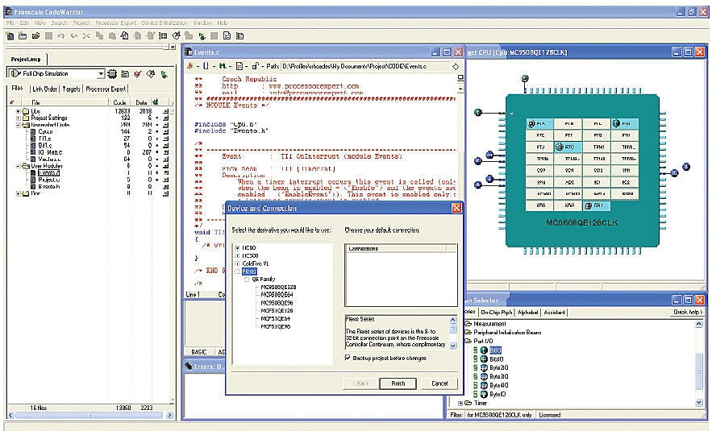



ожидается:
rd=0x0123
rs=0xFA5E
…
overflow
cache hit
ADD rd, rs, rt
LD rt, rt, rs
- overflow
- cache miss
обнаружена
ошибка
происходит
Notes:
имитационное Производство современных микропроцессоров предваряется их проектированием. Проект микропроцессора – представляет из себя текст на Verilog/VHDL. Проектирование выполняется с использованием специальных систем разработки САПР, которые позволяют запустить проект, микропроцессора. Чтобы процессор отработал результативно, нужно загрузить программу и данные в память. Этим можно пользоваться при тестировании. Процессор содержит регистры, кэш-память, некоторые другие элементы.
системное Тестирование производится запуском микропроцессора на специально подготовленных ассемблерных программах. САПР позволяет получить информацию о том, как исполнялась программа: какие значения получили регистры, происходили ли ситуации переполнения, кэш-промахи/кэш-попадания, деления на ноль и пр. Чтобы завершить тестирование, надо удостовериться, так ли себя должна была вести микропроцессор.
функциональное Для этого у инструкций микропроцессора указываются ожидаемые события для этой программы, а после исполнения программы остается проверить, произошли ли они. В данном случае у инструкции ADD было указано наличие переполнения – оно и произошло. У следующей инструкции – LD – был указан кэш-промах (отсутствие запрашиваемых данных в кэш-памяти). А вместо него произошло кэш-попадание! Обнаружена ошибка. Тестовую программу передаем разработчикам микропроцессора для исправления ошибки.
вопросы Возникают два вопроса: 1) как выбирать ассемблерные программы? 2) не в любом состоянии микропроцессора при исполнении данной программы будут происходить ожидаемые события, даже если микропроцессор не содержит ошибок. Дело в том, что микропроцессор нужно перевести в нужное состояние, чтобы программа исполнялась так, как задумано.
Этой задачей занимаются, например, в IBM, в различных Университетах и институтах.

Slide 3
REGISTER rt, rs, rd, ru: 64;
…
ADD rt, rs, rd @ overflow
LD ru, rt, c @ normal(cacheMiss)
тестовый
шаблон
overflow.tsl
normal.tsl
VAR x: 64;
…
temp ← y[31]||y + z[31]||z;
ASSERT temp[32] != temp[31];
VAR x: 64;
…
addr ← y + z;
x ← Load(addr);
описания тестовых ситуаций
Notes:
успеваю ли я адекватно сказать про constraint’ы ?

Slide 4
http://tesla-project.googlecode.com
kornevgen@gmail.com

